Slide 1
几种常用的形状特征描述 方法
1、链码描述（用于二值图像）
通过边界的搜索等算法的处理，所获得的边界可以用一组被称为链码的代码来表示，这种链码组合的表示既利于有关形状特征的计算，也利于节省存储空间。

Slide 2
❖ 链码(Chain codes)
  定义：1）链码是一种边界的编码表示法。
  2）用边界的方向作为编码依据。为简化边界的描述。一般描述的是边界点集。
2
3
1
4
0
5
7
6
8-链码
6

Slide 3
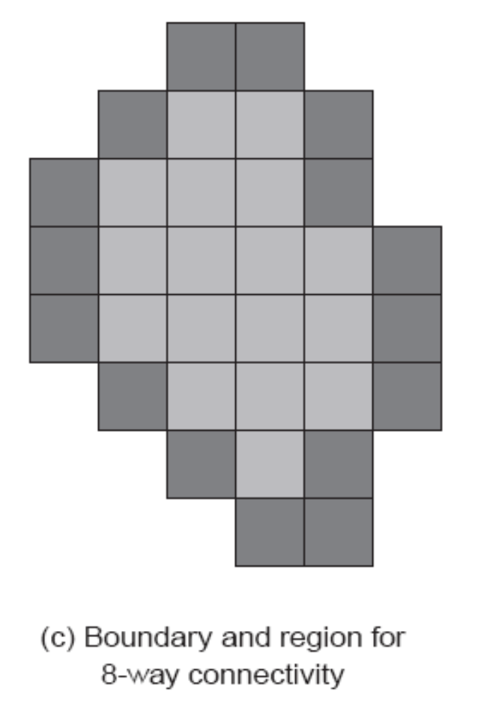
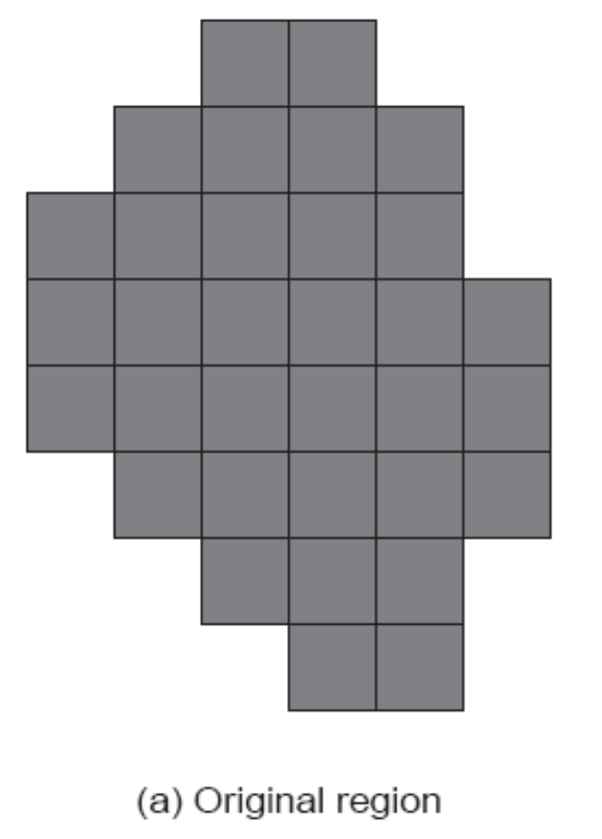
例

Slide 4
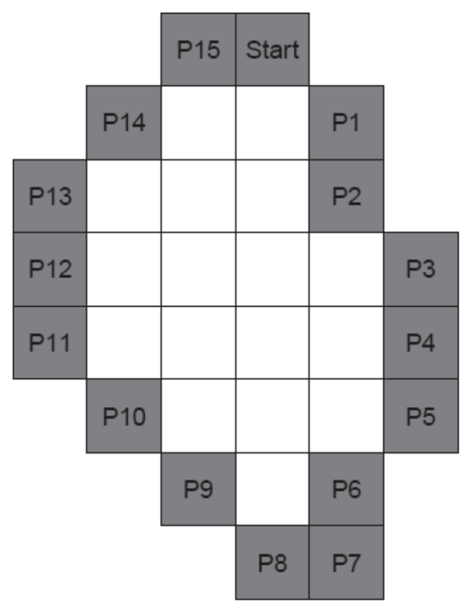
2
3
1
4
0
5
7
6
Code={7,6,7,6,6,5,6,4,3,3,3,2,2,1,1,0}

Slide 5
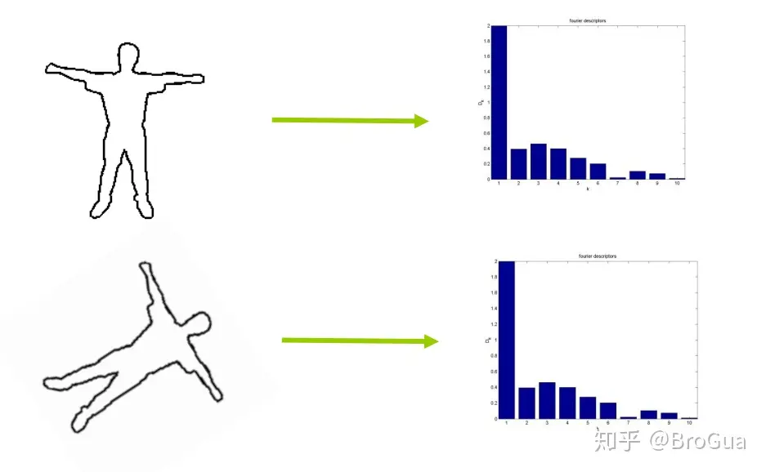
2. 傅里叶描述子

Slide 6
2. 傅里叶描述子
傅里叶描述子的基本思想是：假定物体的形状是一条封闭的曲线，沿边界曲线上的一个动点f(l)的坐标变化是一个以形状边界周长为周期的函数，这个周期函数可以用傅里叶级数展开表示。
傅里叶级数中的一系列系数是直接与边界曲线的形状有关的，称为傅里叶描述子。
y
f(l)
x

Slide 7
问题：为何不对y=f(x)直接进行傅里叶变换？
若以y=f(x)直接进行傅立叶变换，则变换的结果依赖于坐标x和y的值、不能满足平移和旋转不变性要求。
y
f(x)
x

Slide 8
为了解决上述问题，引入以封闭曲线弧长为自变量的参数表示形式。
y
y(l)
Z(l)=(x(l)，y(l))
Z(0)
l
x
封闭曲线的全长为L，0<=l<=L。
是否还存在未解决的问题？

Slide 9
2. 傅里叶描述子
缩放

Slide 10




若取曲线的Z(0)点为起始点，则是该点切线方向为θ(0)。设ϕ(l)为曲线从起始点到Z(l) 点切线旋转的角度，ϕ(l)随弧长而变化，但ϕ(l)是平移和旋转不变的。
y
y
Z(l)
Z(0)
x
x
0
0

Slide 11
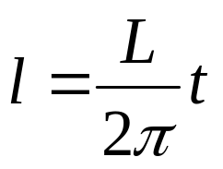

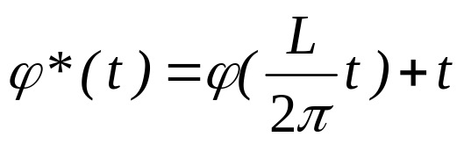
虽然ϕ(l) 是平移和旋转不变的，但是ϕ(l) 是l的函数，希望将该函数转换为基于角度的周期函数，即[0, 2π]上的周期函数。为此，引入新变量t，则弧长：
y
y
并定义新的函数
（书上公式有误）
Z(l)
Z(0)
-
x
x
0
0

Slide 12
那么，ϕ*(t)为[0, 2π]上的周期函数，且
ϕ*(0)= ϕ*(2π)=0
在封闭曲线平移和旋转条件下，ϕ*(t)均为不变，并且ϕ*(t)与封闭曲线是一一对应的关系。
由于ϕ*(t)为周期函数，可用傅立叶级数对它进行展开，在[0, 2π]上展开成傅立叶级数为

Slide 13
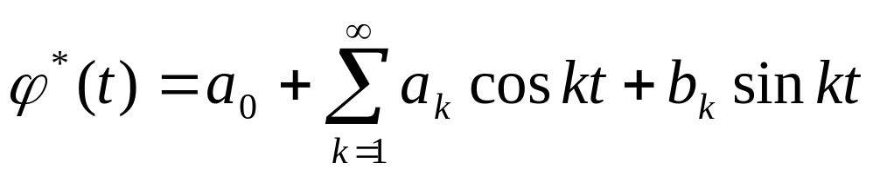
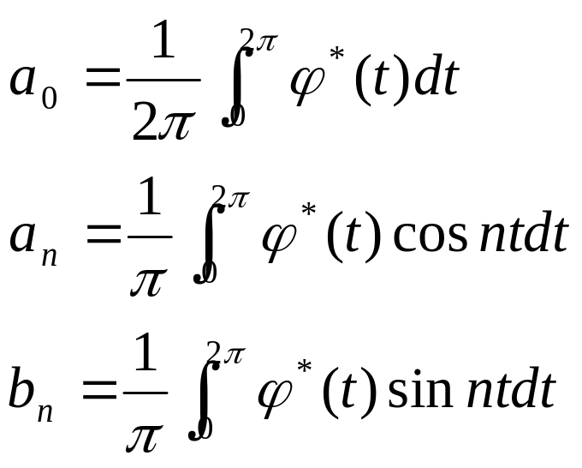
由于ϕ*(t)为周期函数，可用傅立叶级数对它进行展开，在[0, 2π]上展开成傅立叶级数为
其中：
图像的边界对应唯一一组变换系数a₀,a_{n},b_{n，}这些系数称为傅里叶描述子。

Slide 14
图像的边界对应唯一的一组变换系数a₀,a_{n},b_{n，}即这些系数确定了边界的形状，称为傅里叶描述子。

Slide 15
  4、区域边界的Hough变换
Hough变换简介
直角坐标系中的Hough变换
极坐标系中的Hough变换

Slide 16
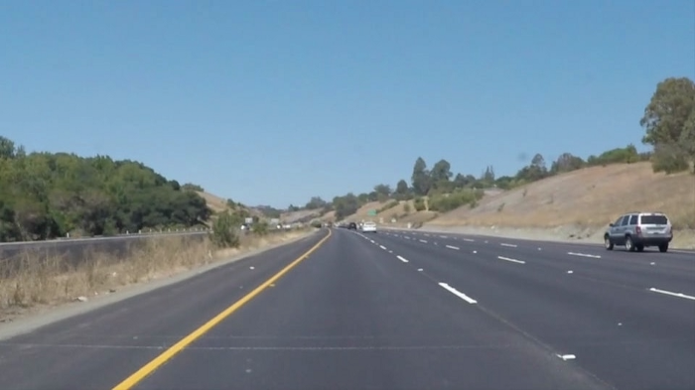
  4、区域边界的Hough变换

Slide 17
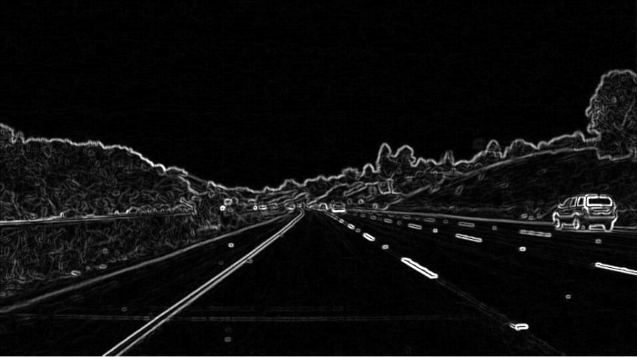
  4、区域边界的Hough变换

Slide 18
（1）Hough变换简介
霍夫变换能够从图像中提取出特定的几何形状，如直线、圆等
Hough变换的目的是寻找一种从边界线到参数空间的变换，用大多数边界点满足的对应的参数来描述这个边界线。
在预先知道区域形状的条件下，利用Hough变换可以方便地得到边界曲线而将不连续的边缘像素点连接起来。
Hough变换的主要优点是受噪声和曲线间断的影响较小。

Slide 19
（2）直角坐标系中的Hough变换
霍夫变换的基本原理
基本思想是点-线的对偶性(duality)。图像变换前在图像空间，变换后在参数空间。
在图像空间XY里，过点(x, y)的直线满足方程：y=ax+b，也可以写成：b=-ax+y, 那么该式就可看作是参数空间ab中过点(a, b)的一条直线。

Slide 20
图像空间
参数空间
X
a
(x,y)
(a,b)
Y
b
y=ax+b
b= -xa+y

Slide 21
在图像空间中，有n个点共线，在参数空间里就有n条直线过一点。
图像空间
参数空间
X
a
(x₁,y₁)
(x₂,y₂)
(a,b)
(x₃,y₃)
b=-x₃a+y₃
b=-x₂a+y₂
Y
y=ax+b
b
b=-x₁a+y₁

Slide 22
由此可知，在图像空间中共线的点对应在参数空间里的相交的线。反过来，在参数空间中相交于同一个点的所有直线在图像空间里都有共线的点与之对应。这就是点-线对偶性。
根据点-线对偶性，当给定图像空间中的一些边缘点，就可通过霍夫变换确定连接这些点的直线方程。霍夫变换把在图像空间中的直线检测问题转换成参数空间里对点的检测问题，通过在参数空间里进行简单的累加统计完成检测任务。

Slide 24
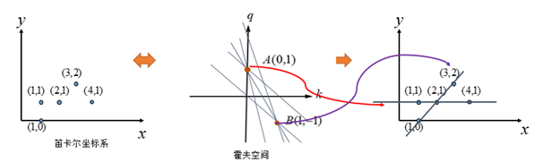

Slide 25
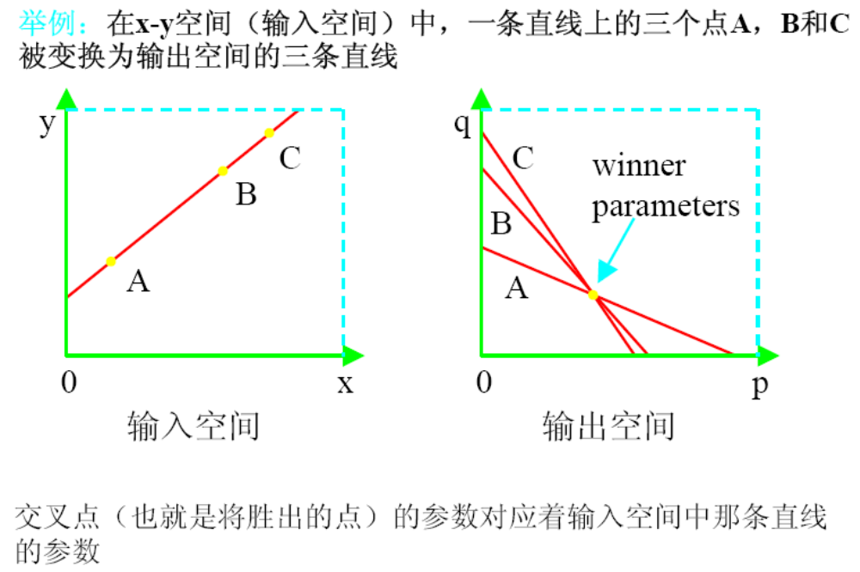

Slide 26
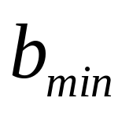
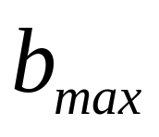
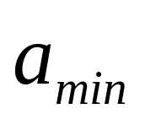

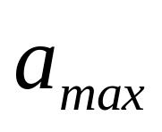

变换方法：
……
……
……
……
·
·
·
·
·
·
·
·
·
·
·
·
·
·
·
·
·
·
·
·
·
·
·
·
·
·
·
·
·
·
·
·
(a_{min},a_{max})和(b_{min},b_{max})分别为斜率和截距值期望的范围。

Slide 27
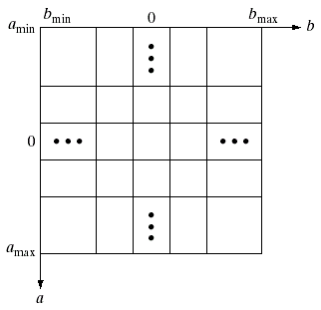

位于坐标(i,j)的单元具有累加值A(i,j)，并对应于参数空间坐标(a_{i},b_{j})相关的矩形。初始值全为0。然后对图像平面中的每个点(x_{k},y_{k}),令参数a等于a轴上每个允许的细分值，同时用等式b=-xa+y计算得到相应的b。然后对得到的b值进行舍入得到b轴上允许的近似的值。

Slide 28
如果一个a_{i}值得到解b_{j}，就令A(i,j)=A(i,j)+1。最后，A(i,j)中的值Q就对应xy平面上直线y=a_{i}x+b_{j}上的点Q。在ab平面中细分的数目决定了这些点共线性的精确度。
如果以K为增量对a轴进行细分，那么对所有点(x_{k},y_{k})，有K个b值对应K个可能的a值。由于有n个图像点，所以这种方法需要nK次计算。除非K接近或超过n时，否则nK是不会达到刚才讨论的计算量的。

Slide 29
Hough变换采用一种“投票机制”（voting mechanism）
一般地，输入空间（x-y空间）中的每一个点对应的输出空间（a-b空间）的某些参数组合（由a，b组成的数组）进行投票
获得票数最多的参数组合（如某对（a,b）值）
胜出（ winners）

Slide 30
Hough变换算法步骤如下：
1）在 (ρ,θ)的极值范围内对其分别进行m，n等分；建立一个二维数组（i,j)和与之对应的累加器A(ρ_{i},θ_{j})，置初始值为0；
2）对每个图像边缘点（x,y），根据极坐标直线方程计算每个θ_{j}点 (i＝0，1，…，n)对应的ρ_{i}，判断(ρ_{i},θ_{j})与哪个数组元素A(ρ_{i},θ_{j})对应，则让该数组元素值加1，即 A(ρ_{i},θ_{j}) = A(ρ_{i},θ_{j})+1 ；
3）累加结束后，根据A(ρ_{i},θ_{j}) 的值，知道有多少个点是共线的，同时(ρ_{i},θ_{j}) 给出直线方程参数。

Slide 31
总结：使用霍夫变换检测直线具体步骤：
彩色图像->灰度图
去噪（高斯核）
边缘提取（梯度算子、拉普拉斯算子、canny、sobel）
二值化（判断此处是否为边缘点，就看灰度值==255）
映射到霍夫空间
取局部极大值，设定阈值，过滤干扰直线
绘制直线、标定角点

Slide 32
霍夫变换的特点：
用霍夫变换可以检测出某些已知形状的目标的边界。前提条件是该目标边界的数学模型是已知的。霍夫变换具有较强的抗干扰性。

Slide 33
Hough变换的扩展：圆、椭圆
广义霍夫变换：任意形状
（书P220）

Slide 34
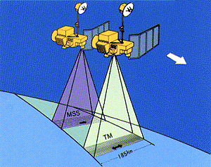
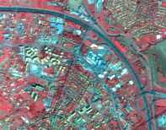
8.4 图像的纹理分析
遥感图像

Slide 35
遥感图像

Slide 36
一、纹理分析概述
纹理是指的是图像像素灰度级或颜色的某种变化（纹理分析和边缘检测的区别是什么？），纹理分析主要研究如何获得图像纹理特征和结构的定量描述和解释，以便于图像分割、分析和理解。
纹理分析的方法大致分为统计方法和结构方法两大类。前者从图像有关属性的统计分析出发；后者则着力找出纹理及基元，然后从结构组成上探索纹理的规律。

Slide 37
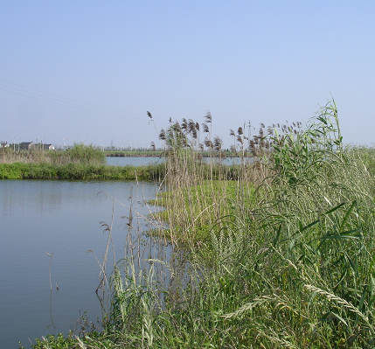

例如遥感图像中的森林、山脉、草地的纹理细而无规则，一般采用统计方法。对比较有规则的纹理，一般采用结构方法。

Slide 38

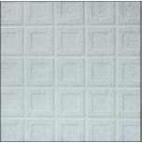
一、纹理分析概念
纹理：指的是图像的像素灰度级或颜色的某种变化；
纹理基元（结构方法）：是指由像素组成的具有一定形状和大小的图像基元的组合。
纹理基元

Slide 39
纹理基元（结构方法）

Slide 40
纹理特征（统计方法）：是从图像中计算出来的一个或者几个值，它对区域内部灰度级变化的特征进行量化。

Slide 41
纹理分析是指通过一定的图像处理技术抽取出纹理特征，从而获得纹理的定量或定性描述的处理过程。
纹理分析基本过程是从像素出发，在纹理图像中提取出一些辨识力比较强的特征，作为检测出的纹理基元，并找出纹理基元排列的信息，建立纹理基元模型，然后再利用此纹理基元模型对纹理图像进一步分割、分类或是辨识等处理。

Slide 42
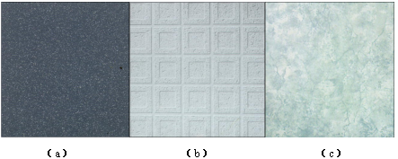
几种纹理图像

Slide 43

周期纹理

Slide 44
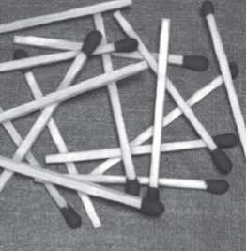
非周期纹理

Slide 45

人工非周期纹理：祥云图（含有基本单元）

Slide 46

人工非周期纹理：祥云图（含有基本单元）
这些传统祥云纹图案的运用可以增强人们对于民族认同和自豪感的体验。作为民族文化的独特符号，祥云纹图案代表着传统价值观、审美理念和精神追求。通过将这些图案融入到建筑、服饰、艺术品等方面，人们不仅能够感受到自己民族的独特魅力，还能够展现对自己文化传统的自豪和尊重，进一步加强了民族认同感。

Slide 47

人工非周期纹理：祥云图（含有基本单元）
这些图案的应用也有助于提升人文社会科学素养和社会责任意识。在设计和装饰领域，运用传统祥云纹图案需要对其背后的文化内涵和历史背景有深入的了解。这促使人们对于民族文化的研究和学习，扩展了人文社会科学素养。同时，这些图案的应用也需要考虑到文化的保护和尊重，避免对于传统文化的扭曲或商业化利用，体现了社会责任意识的提升。

Slide 48

人工非周期纹理：祥云图（含有基本单元）
将各种传统祥云纹图案作为纹理基元合成图案元素融入到各个领域中，不仅丰富了设计和装饰的表现形式，还增强了人们对于民族认同和自豪感的体验。同时，这种运用也促进了人文社会科学素养的提升和社会责任意识的加强，推动了文化传承和社会的发展。

Slide 49
8.4.2 空间灰度共生矩阵
在灰度直方图中，由于各个像素的灰度是独立进行处理的，因此不能反映纹理中灰度级空间相关性的规律。为了解决这个问题，很自然的希望知道图像中两个像素灰度级的联合分布，正是基于这种思想，1973年Haralick等人提出了用灰度共生矩阵来描述纹理特征，这个方法能很好地表征图像表面灰度分布的周期规律。
这个方法是一种重要的纹理分析方法。

Slide 50
空间灰度共生矩阵
图象的灰度共生矩阵能反映出图象灰度关于方向、相邻间隔、变化幅度的综合信息，它是分析图象的局部纹理和它们排列规则的基础。
灰度共生矩阵不仅反映亮度的分布特性，也反映具有同样亮度或接近亮度的象素之间的位置分布特性，是有关图象亮度变化的二阶统计特征。

Slide 51
灰度共生矩阵定义：
f(x, y)为一幅灰度图象，其灰度级为L。设P为灰度共生矩阵，其中位于(i, j)的元素p(i, j)的值表示一个灰度为i而另一个灰度为j的两个相距为(Δx, Δy)的像素对出现的次数。
y
若(x₁,y₁)与(x₂,y₂)间距离为δ,两者连线与坐标横轴的夹角为θ，则可以得到各种间距及角度的灰度共生矩阵P(i,j,δ,θ) 或P(i,j,Δx, Δy)。
显然P为L×L的矩阵。
f(x₁,y₁)
|Δy|
θ
|Δx|
δ
f(x₂,y₂)
x

Slide 52
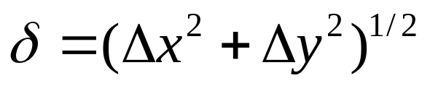
灰度共生矩阵定义：
设f(x,y)为一幅大小为M×N的图象，其灰度级为L,则灰度共生矩阵为L× L矩阵，每个矩阵元素值为：
p(i,j,δ,θ)=｛[(x₁,y₁),(x₂,y₂)]｜f(x₁,y₁)=i,f(x₂,y₂)=j｝
y
x₂= x₁+Δx
y₂ = y₁+Δy
f(x₁,y₁)
|Δy|
θ
|Δx|
δ
f(x₂,y₂)
x

Slide 53
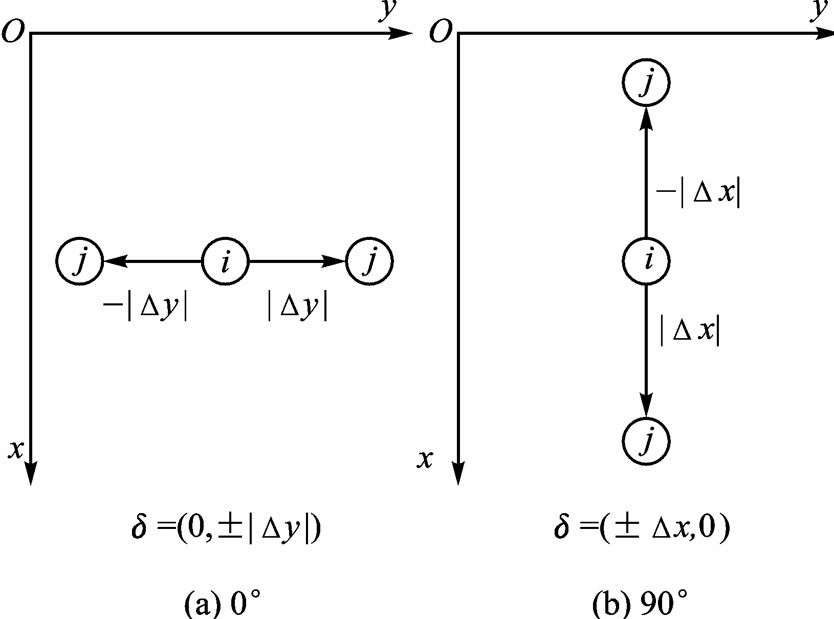
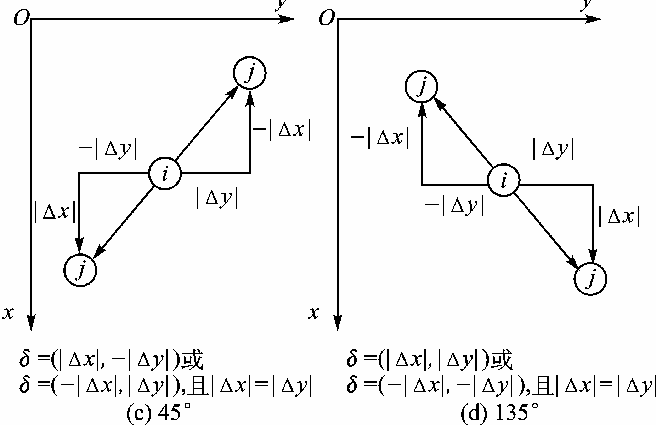
常用的四种方向上的位置关系

Slide 54
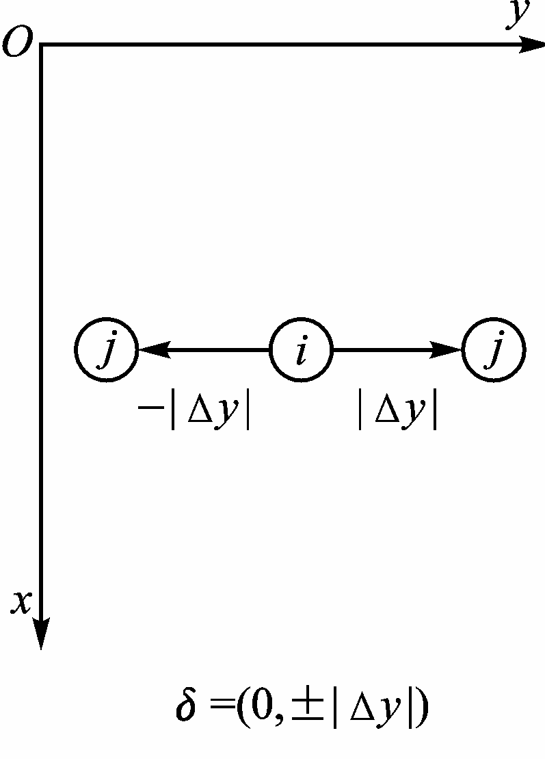
例
计算灰度共生矩阵
计算θ=0º ，Δx=0， Δy=1时的灰度共生矩阵
0 0 0 0 1 1 1 1
0 0 0 0 1 1 1 1
0 0 0 0 1 1 1 1
0 0 0 0 1 1 1 1
2 2 2 2 2 2 3 3
2 2 2 2 2 2 3 3
2 2 2 2 2 2 3 3
2 2 2 2 2 2 3 3
y
f(x,y)
x

Slide 55
θ=0º ，Δy=1 （书P224图8-29）
f(x,y)
p(i,j,1,0)
y
j
0 0 0 0 1 1 1 1
0 0 0 0 1 1 1 1
0 0 0 0 1 1 1 1
0 0 0 0 1 1 1 1
2 2 2 2 2 2 3 3
2 2 2 2 2 2 3 3
2 2 2 2 2 2 3 3
2 2 2 2 2 2 3 3
12
4
0
0
4
12
0
0
0
0
20
4
0
0
4
4
x
i

Slide 56
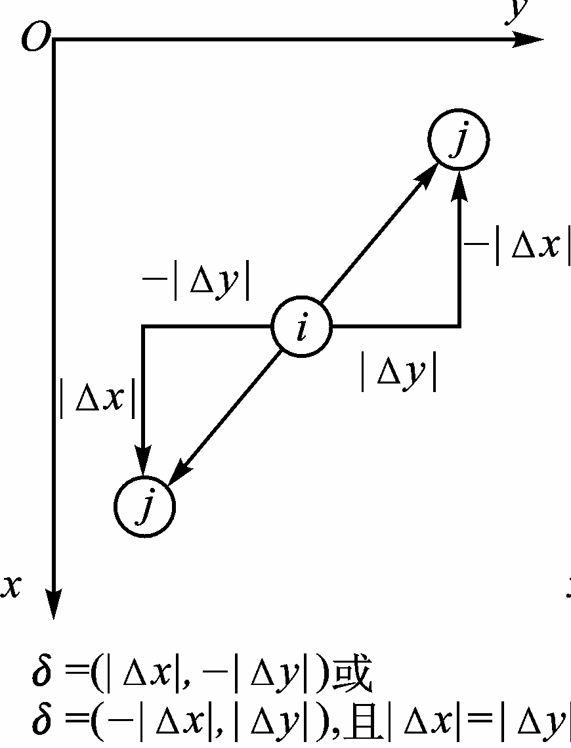
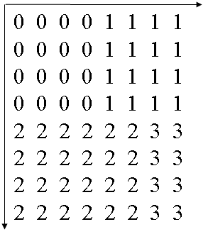
2、45º方向灰度共生矩阵（书P224图8-29）
当 θ=45°时
y
x

Slide 57
90º方向灰度共生矩阵（书P224图8-29）
当 θ=90°时，|Δx|=1, Δy=0
y
0 0 0 0 1 1 1 1
0 0 0 0 1 1 1 1
0 0 0 0 1 1 1 1
0 0 0 0 1 1 1 1
2 2 2 2 2 2 3 3
2 2 2 2 2 2 3 3
2 2 2 2 2 2 3 3
2 2 2 2 2 2 3 3
x
90º方向灰度共生矩阵计算示意图

Slide 58
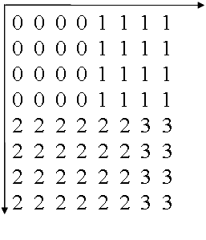
4 、135º方向灰度共生矩阵（书P224图8-29）
当 θ=45°时，|Δx|=1, Δy=1
y
x
45º方向灰度共生矩阵计算示意图

Slide 59
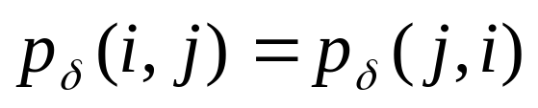
灰度共生矩阵特点分析
（1）对称性
在L×L矩阵中，i=j 的元素连成的线称为主对角线，对于在上述常用的4个方向的位置关系下生成的灰度共生矩阵，各元素值必定对称于主对角线，即 ，故称为对称矩阵。

Slide 60
（2）主对角线元素的作用
灰度共生矩阵中主对角线上的元素是一定位置关系下的两像素同灰度组合出现的次数，由于存在沿纹理方向上相近像素的灰度基本相同，垂直纹理方向上相近像素间有较大灰度差的一般规律，因此，这些主对角线元素的大小有助于判别纹理的方向和粗细，对纹理分析起着重要的作用。
回到刚才的例子判断纹理的方向和粗细？

Slide 61
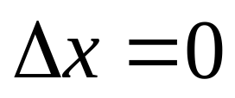
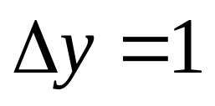

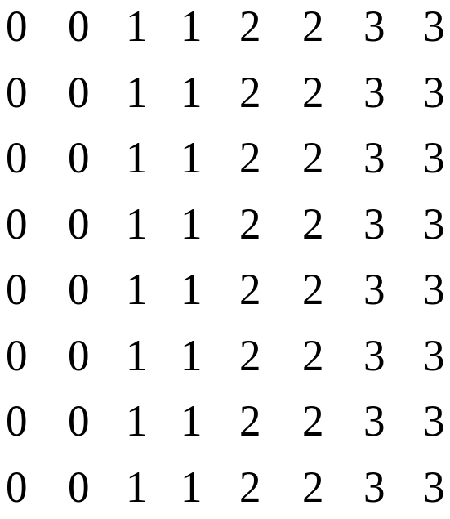
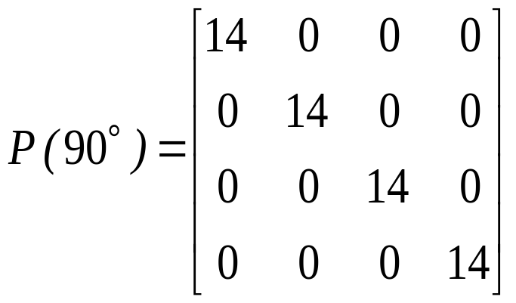

纹理举例
90º方向（沿着纹理方向）
不难发现，沿着纹理方向,共生矩阵的主对角线元素值很大，而其他元素值全为零，这正说明了沿着纹理方向上没有灰度变化。可见大的主对角线元素提供了识别纹理方向的可能性。

Slide 62
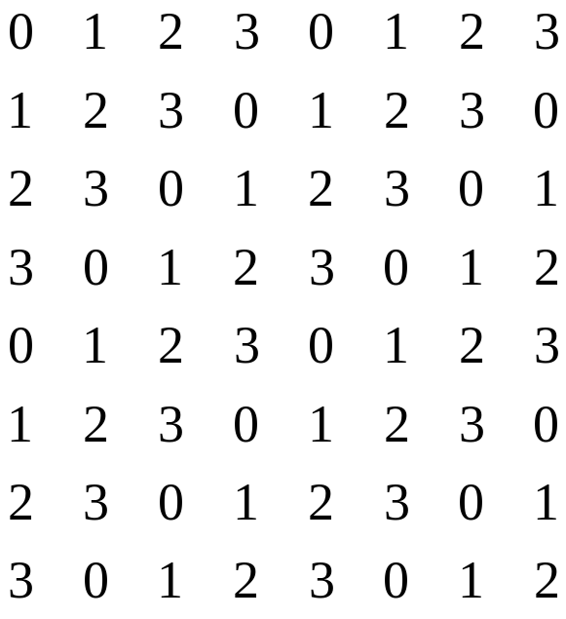
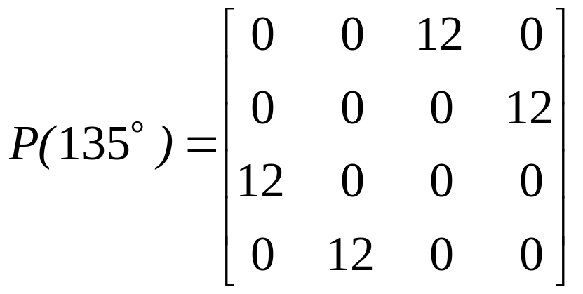
主对角线元素的作用
垂直纹理方向，主对角线元素全为零，说明在垂直纹理的方向上相邻像素的灰度都不相同。那就是说，灰度变化频繁，纹理较细。

Slide 63
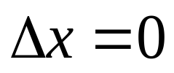
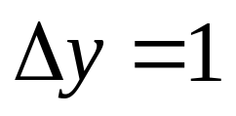
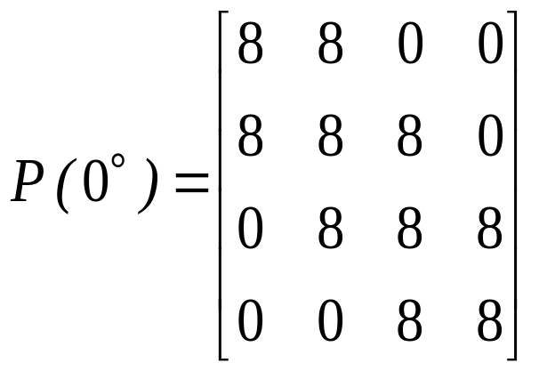
0º方向（水平方向）
相对来说，上图纹理较粗，共生矩阵主对角线上的元素不为零，表明了相邻像素的灰度变化缓慢。

Slide 64
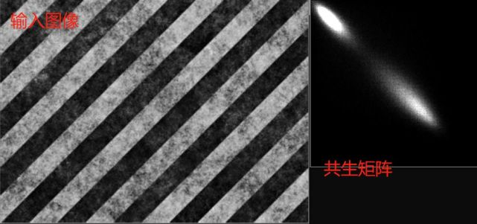
例
图象和其共生矩阵实例

Slide 65
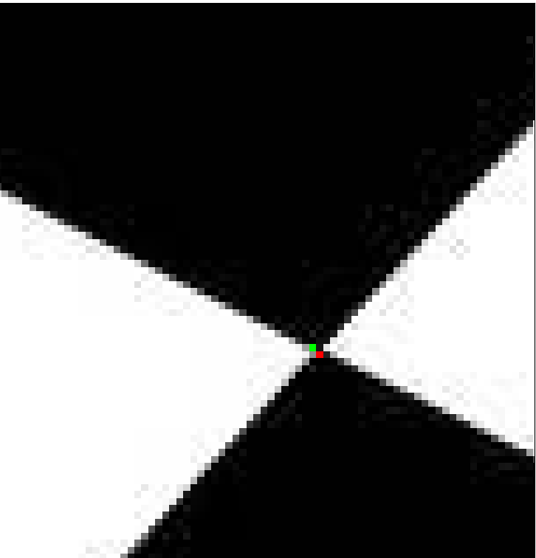
8.5 局部特征描述
局部特征是从图像局部区域中抽取的特征，包括边缘、角点、线、特别属性的区域等。
图像局部特征具备在多种图像变换下的不变性（如旋转、尺度、灰度不变性等）、被广泛用于物体识别、图像匹配、图像分类、机器人定位及图像检索等领域。

Slide 66

一、角点检测
角点对应于物体的拐角，道路的十字路口、丁字路口等。角点可以定义为两个边缘的交点；也可定义为邻域内具有两个主方向的特征点。
设计一个有效的角点检测算子 ，应该从分析角点的特征出发，进而提取出角点。

Slide 67
目前常用的角点检测算法：
从20世纪70年代至今，已有很多角点检测算法，这些角点检测算法大致可分为基于边缘特征的角点检测和基于灰度变化的角点检测三大类。
基于灰度的方法是通过计算点的曲率和梯度来检测角点，是目前研究的重点，此类方法主要有：
Moravec算子、Forstner算子、Harris算子和SUSAN算子等。
本节主要介绍Harris算子和SUSAN算子的角点检测。

Slide 68
1、Harris的角点检测方法
人类视觉对角点的识别通常是通过一个局部的小区域或小窗口完成的。Harris角点检测是基于亮度变化的角点检测算法，具有较高的稳定性，能够在图像旋转、灰度变化以及噪声干扰等情况下准确地检测到角点。

Slide 69
Harris角点检测原理分析：
以图像中的某一点为中心，从给定的图像局部小窗口观察图像特征。对于平坦区域，任意方向移动小窗口，没有灰度变化；如果沿着边缘方向移动小窗口，无灰度变化就是边缘；如果窗口向任意方向的移动都导致图像灰度的明显变化就确定为角点。

Slide 70
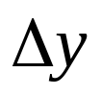

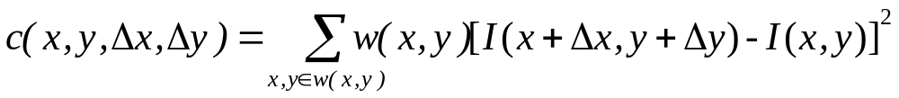
将图像窗口平移[Δx, Δy]产生灰度变化c(x,y,Δx, Δy)

Slide 71
窗口函数 作用和类型：
w(x,y)是以点(x,y)为中心的窗口函数， 是一个加权函数，目的是进行平滑，避免将图像中的孤立点被误认为是角点。
窗口函数 w(x,y)类型：
或

Slide 72
泰勒级数
如果 f(x) 在x=x₀处具有任意阶的导数，把级数
称之为函数 f(x) 在x=x₀处的泰勒级数。

Slide 73
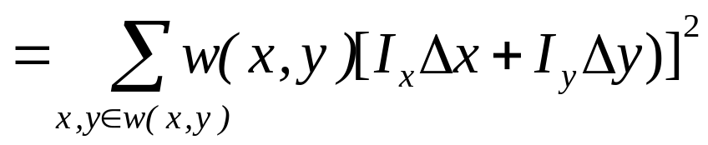
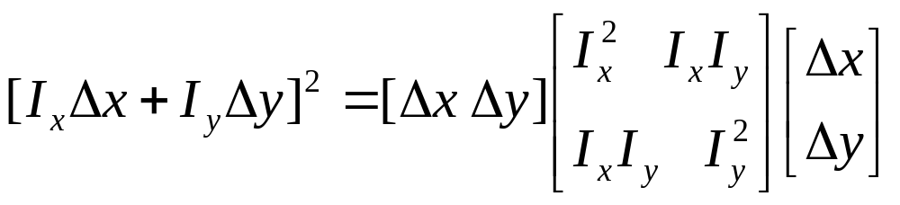
进行泰勒级数展开：
又

Slide 74
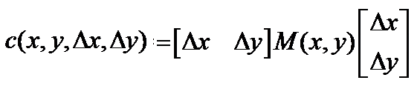
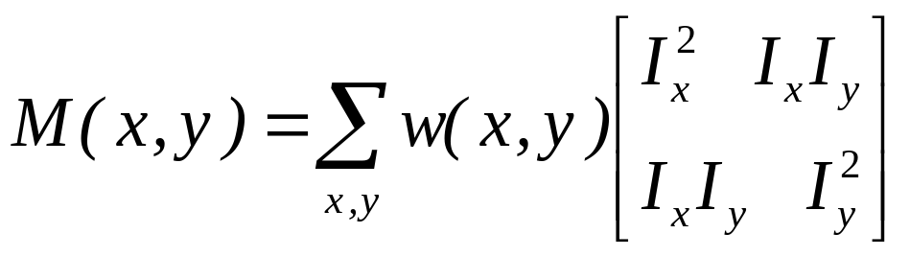
于是：
其中：

Slide 75
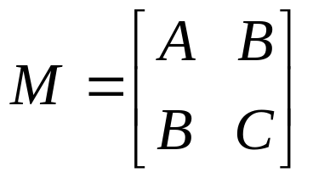
将M(x,y)矩阵表示为：
矩阵M(x,y)是一个实对称矩阵，又称为椭圆函数。在某一点图像灰度自相关函数的极值曲率可以由矩阵的特征值近似表示。

Slide 76
M(x,y)特征值的意义：
设M(x,y) 两个特征值分别为λ₁和λ₂:
（1）M(x,y) 的一个特征值大，一个特征值小，即λ₁>λ₂或λ₁<λ₂的情况，则表明该点在图像中是边缘点。自相关函数值表现为某一方向上大，在其它方向上小。
（2） M(x,y)的两个特征值都小，且近似相等，则表明点在图像平滑区。自相关函数值表现为在各个方向都小。
（3） M(x,y)的两个特征值都大，且近似相等，则表明在图像中是角点。自相关函数值表现为在两个方向上都增大。

Slide 77
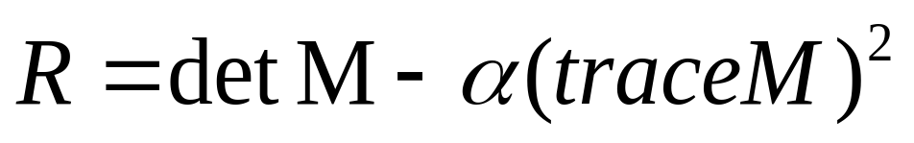

Harris算子角点响应函数为：
式中detM为矩阵的行列式，traceM为矩阵的迹；α为经验常数，通常取值范围为0.04~0.06。

Slide 78
Harris算子角点检测方法：
当响应值R大于给定的阈值时，就认为所对应窗口的中心点是特征角点。

Slide 79
Harris角点检测步骤如下：
1）计算图像中每个像素点（x,y）的水平和垂直梯度Ix、Iy，进而计算M(x,y)矩阵；
2）对M(x,y)中四个元素进行平滑滤波，得到新的M(x,y) 。
3）计算每个像素点的角点响应函数R。
4）设置一个阈值，若某点的角点响应函数大于该阈值并且在选定的邻域内为局部最大值点，该点被判断为角点。这里通常采用的邻域大小为3×3或5×5。

Slide 80


加权函数选择：
通常选取高斯函数作为加权窗口函数：
w(u,v)=G(σ)=
矩阵M(x,y)可以表示为：

Slide 81

Harris角点检测示例

Slide 82
参数α对检测结果的影响
在使用Harris角点检测算子时，需要设置α参数，而α的大小将影响角点响应值，进而影响角点提取数量。
增大α的值，将减小角点响应值，从而降低角点检测的灵敏性，减少被检测角点的数量；减小α的值，将增大角点响应值，从而增加角点检测的灵敏性，增加被检测角点的数量。

Slide 83
Harris角点检测的优点：
从Harris角点检测的原理不难发现，在角点检测时，采用微分算子对图像进行微分运算，而微分运算对图像的拉伸或收缩、亮度的升高或降低不敏感（但不具有尺度或亮度不变性）。另外由于角点判断是利用二阶矩矩阵M的，这个二阶矩矩阵可以表示为一个椭圆，而椭圆旋转，并不会使特征值发生变化，因此Harris角点检测算子具有旋转不变性（但计算特征值会较为复杂，尤其是面对高分辨率图像时）。

Slide 84
2、SUSAN角点检测方法
SUSAN角点检测原理：如果多个像素属于同一目标，那么在相对较小的局部邻域内像素的亮度应该是一致的。基于这一思路，SUSAN提出核值相似区的概念，用一个固定半径的圆形窗口模板在图像上滑动，圆形窗口模板中心像素点称为核。

Slide 85
圆形窗口模板及核值相似区
若模板内像素的灰度与模板核的灰度差值小于一定的阈值时，认为该点与核具有相似的灰度，所有满足这样条件的像素组成的区域称为核值相似区（univalue segment assimilating nucleus，USAN）。

Slide 86
根据与核的灰度值的关系，圆形邻域内的所有像素被分为相似像素和不相似像素。通过这种方式为每个像素点生成一个局部灰度相似性区域，区域的大小包含了该像素点处的图像结构信息。

Slide 87




USAN区域确定方法：
定义一个相似像素判别函数c(r,r₀)：
r₀表示模板核位置，I( r₀)是模板核的灰度值, t是灰度差阈值。

Slide 88

USAN区域大小可由下式表示：
n(r₀)就是模板核在r₀处模板内图像USAN的像元数量。

Slide 89
SUSAN区域的大小，反映了图像局部特征的强度，当模板完全处于背景或目标中时，SUSAN区域最大，当模板移向目标边缘时，SUSAN区域逐渐变小，当模板中心处于角点位置时，SUSAN区域很小，也就是说在角点处，SUSAN的值应该达到局部最小。

Slide 90

为了进行非最大值抑制，SUSAN角点响应定义如下：
其中g是固定阈值，通常g=n_{max}，n_{max}是n(r₀)所能达到的最大值。g的大小决定能从SUSAN区域响应矩阵中提取角点的多少，g越小，所得到的特征点越尖锐。当SUSAN的面积达到最小时，R(r₀)就达到最大。即角点处，R(r₀)取最大值。

Slide 91
SUSAN角点检测步骤为：
1）用模板扫描整个图像计算每个像素的USAN区域大小，即n(r₀) ；
3）计算角点的响应值R(r₀) ；
4）进行非最大值抑制，找到角点集。

Slide 92
SUSAN角点检测方法特点：
SUSAN算法可以一次性快速检测出角点、交点和边缘点，并在SUSAN特征图像中保留着目标及背景的完整特征。由于SUSAN区域的计算是对核子邻域中相似灰度像素的累加，这实际上是一个积分的过程，对于高斯噪声具有很好的抑制作用。而且SUSAN算子检测避免了梯度计算，实现简单，计算量小。对于小目标图像，所有目标点都可以看做特征点，在低对比度图像中目标边缘模糊，基于SUSAN检测中对比度越低阈值应越小的原则，应适当降低t的取值。

Slide 93
Harris 角点检测法
Susan角点检测法
局域特征

